Slide 1
一、2024年教育事业统计调查制度修订

Slide 2
2024年教育事业统计调查制度修订
涉及指标、表样变动调查表共计6张
表号 | 表名
教基1203 | 职业教育学校基本情况
教基1304 | 高等教育学校基本情况
教基4352 | 高等教育学校教职工情况
教基4360 | 职业教育学校、高等学校教师分学历（位）情况
教基4261 | 职业教育学校教师授课分类情况
教基4362 | 高等教育学校教师授课分类情况
主要涉及指标：
外籍人员、银龄教师、临床教师

Slide 3
2024年教育事业统计调查制度修订
总说明：
修订“各级各类学校（机构）说明”，将“广播电视大学”修订为“开放大学”；涉及19张调查表的填报范围。
修订“各级各类学校（机构）说明”，将“其他普通高教机构（分校或大专班）”修订为“其他普通高教机构（分校、大专班）” ；涉及29张调查表的填报范围。

Slide 4
2024年教育事业统计调查制度修订
教基1203职业教育学校基本情况
修订“银龄教师”的指标解释为“银龄教师是指各级各类学校聘请的，经各级教育行政部门银龄教师行动计划认定的，非本单位达到法定退休年龄且办结退休手续的教师。分为具有《中华人民共和国教师法》《教师资格条例》规定的教师资格证的教师和无教师资格证但具有副高级及以上专业技术职务的高技能人才且经过聘用单位认定同意的教师。此两类教师需从事教育教学、教学指导、科学研究、团队建设、学校管理等工作，聘期在一学期以上。”
增加“#教学岗银龄教师”指标及相应的指标解释。
教学岗银龄教师是指具有《中华人民共和国教师法》《教师资格条例》规定的教师资格证且从事教学工作的银龄教师。
增加“#两年以上教学岗银龄教师”指标。
两年以上教学岗银龄教师是指已在本校工作两年以上的教学岗银龄教师。
修订“实有床位数”的填报单位为“个”。

Slide 5
2024年教育事业统计调查制度修订
教基1304高等教育学校基本情况
删除“省级一流学科数量”指标
删除“临床教师”指标，将该指标增加到教基4352《高等教育学校教职工情况》中。
修订“银龄教师”的指标解释为“银龄教师是指各级各类学校聘请的，经各级教育行政部门银龄教师行动计划认定的，非本单位达到法定退休年龄且办结退休手续的教师。分为具有《中华人民共和国教师法》《教师资格条例》规定的教师资格证的教师和无教师资格证但具有副高级及以上专业技术职务的高技能人才且经过聘用单位认定同意的教师。此两类教师需从事教育教学、教学指导、科学研究、团队建设、学校管理等工作，聘期在一学期以上。”
增加“#教学岗银龄教师”指标及相应的指标解释。
教学岗银龄教师是指具有《中华人民共和国教师法》《教师资格条例》规定的教师资格证且从事教学工作的银龄教师。
增加“#两年以上教学岗银龄教师”指标。
两年以上教学岗银龄教师是指已在本校工作两年以上的教学岗银龄教师。
修订“实有床位数”的填报单位为“个”

Slide 6
2024年教育事业统计调查制度修订
教基1304高等教育学校基本情况
修订“硕士、博士学位授权一级、二级学科点是指国务院学位委员会审批、备案批复的硕士、博士授权一级、二级学科点”填报说明 。数据来源于教育部学位管理与研究生教育司，系统植入，不需要填写。
修订“国家一流学科数量”填报说明 。数据来源于教育部学位管理与研究生教育司，系统植入，不需要填写。
修订“上学年全日制在校生短期出国校际交流人数”的指标解释 。上学年全日制在校生短期出国校际交流人数是指普通高校派出全日制在校生到与之有校际交流合作协议的国外大学开展为期三个月或以下的交流学习的人数。

Slide 7
2024年教育事业统计调查制度修订
教基3336高等职业教育专科录取类型来源情况、教基3338普通本科、高职本科录取类型来源情况
修订“保留入学资格”的指标解释为“保留入学资格是指根据《普通高等学校学生管理规定》，新生向学校申请保留入学资格。获批同意保留入学资格期间不具有学籍。保留入学资格的条件、期限等由学校规定。含大学生新征入伍学生。”

Slide 8
2024年教育事业统计调查制度修订
教基4354职业教育学校、高等教育学校专任教师分年龄情况
修订“填报说明（3）”
“本表填报时先要确定教师所获得的学历（博士研究生、硕士研究生、本科、专科是学历），再确定学历中所获得的学位（博士、硕士是学位），本表忽略学士学位；以所获得的最高学历、学位数填报，在读人员不计算。”

Slide 9
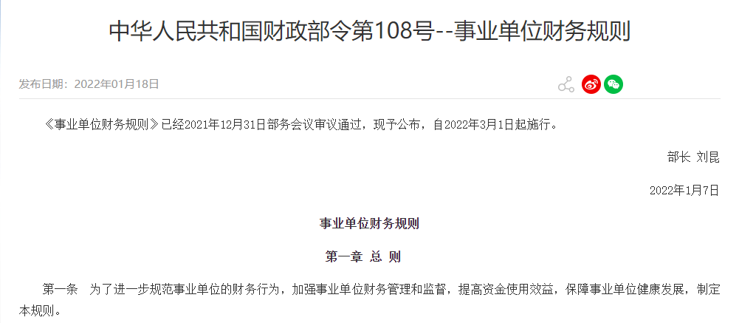
2024年教育事业统计调查制度修订
教基5377职业教育学校、高等教育学校资产等办学条件
修订“固定资产总值”填报说明
固定资产总值是指使用期限超过一年，单位价值在1000元以上，并在使用过程中基本保持原有物质形态的资产总值。单位价值虽未达到规定标准，但是耐用时间在一年以上的大批同类物资，作为固定资产管理。
根据财会制度填写固定资产账面原值。

Slide 10
2024年教育事业统计调查制度修订
教基5377职业教育学校、高等教育学校资产等办学条件
修订“固定资产总值”填报说明
固定资产总值是指使用期限超过一年，单位价值在1000元以上，并在使用过程中基本保持原有物质形态的资产总值。单位价值虽未达到规定标准，但是耐用时间在一年以上的大批同类物资，作为固定资产管理。
根据财会制度填写固定资产账面原值。

Slide 11
2024年教育事业统计调查制度修订
专业目录变动
背 景：
2023年2月21日，教育部等五部门印发《普通高等教育学科专业设置调整优化改革方案》的通知（教高〔2023〕1号）发布。
工作目标：
到2025年，优化调整高校20%左右学科专业布点，新设一批适应新技术、新产业、新业态、新模式的学科专业，淘汰不适应经济社会发展的学科专业；基础学科特别是理科和基础医科本科专业点占比进一步提高。

Slide 12
2024年教育事业统计调查制度修订
专业目录变动
教育部组织开展了2023年度普通高等学校本科专业设置和调整工作。
新增备案专业点1456个、审批专业点217个（含国家控制布点专业160个，目录外新专业57个），新增专业点总计1673个。
调整学位授予门类或修业年限专业点46个。
对部分高校申请撤销的1670个专业点予以备案。
增、撤、调共涉及3389个专业点。
电子信息材料、软物质科学与工程、大功率半导体科学与工程、生物育种技术、生态修复学、健康科学与技术等24种新专业正式纳入本科专业目录。

